Slide 1

1、
2、
3、
4、
CH₄ + Cl₂
光
CH₃Cl + HCl
（一氯取代）
CH₂=CH—CH₃ + Br₂
CH₂BrCHBrCH₃
+ HNO₃
浓硫酸
— NO₂ + H₂O
55-60℃
+ H₂ SO₄
70-80℃
— SO₃H + H₂O

Slide 2
烃的衍生物
烃的衍生物: 从结构上说，可以看成是烃分子中的氢原子被其它原子或原子团取代而衍变的有机物。
官能团:决定有机化合物特殊性质的原子或原子团。

Slide 3
常见官能团
碳碳 碳碳
双键 叁键 卤原子 硝基 磺酸基 羟基 醛基 羧基
-C≡C- -X、 -NO₂、 -SO₃H、 -OH、 -CHO、-COOH
-C=C-
烯烃
炔烃
卤代烃
硝 基
化合物
磺 酸
化合物
醇或酚
醛
羧酸
学习方法：
选取代表物研究，推广到同类有机物性质

Slide 4
溴乙烷 卤代烃
一、溴乙烷(C₂H₅Br)
1、结构
H
H
结构式：
H
C
C
Br
H
H
结构简式：
CH₃CH₂Br 或 C₂H₅B r

Slide 5
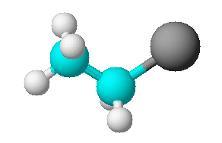
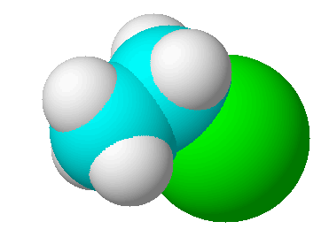
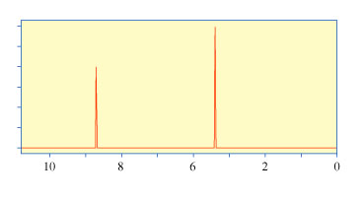
溴乙烷球棍模型
溴乙烷比例模型(空间填充模型）
思考与交流:在核磁共振氢谱中溴乙烷有几类峰谱？

Slide 6
2、物理性质
无色液体，难溶于水，易溶于有机溶剂，密度比
水大，沸点38.4℃ 。
与乙烷比较：无色气体，沸点-88.6 ℃，不溶于水。

Slide 7
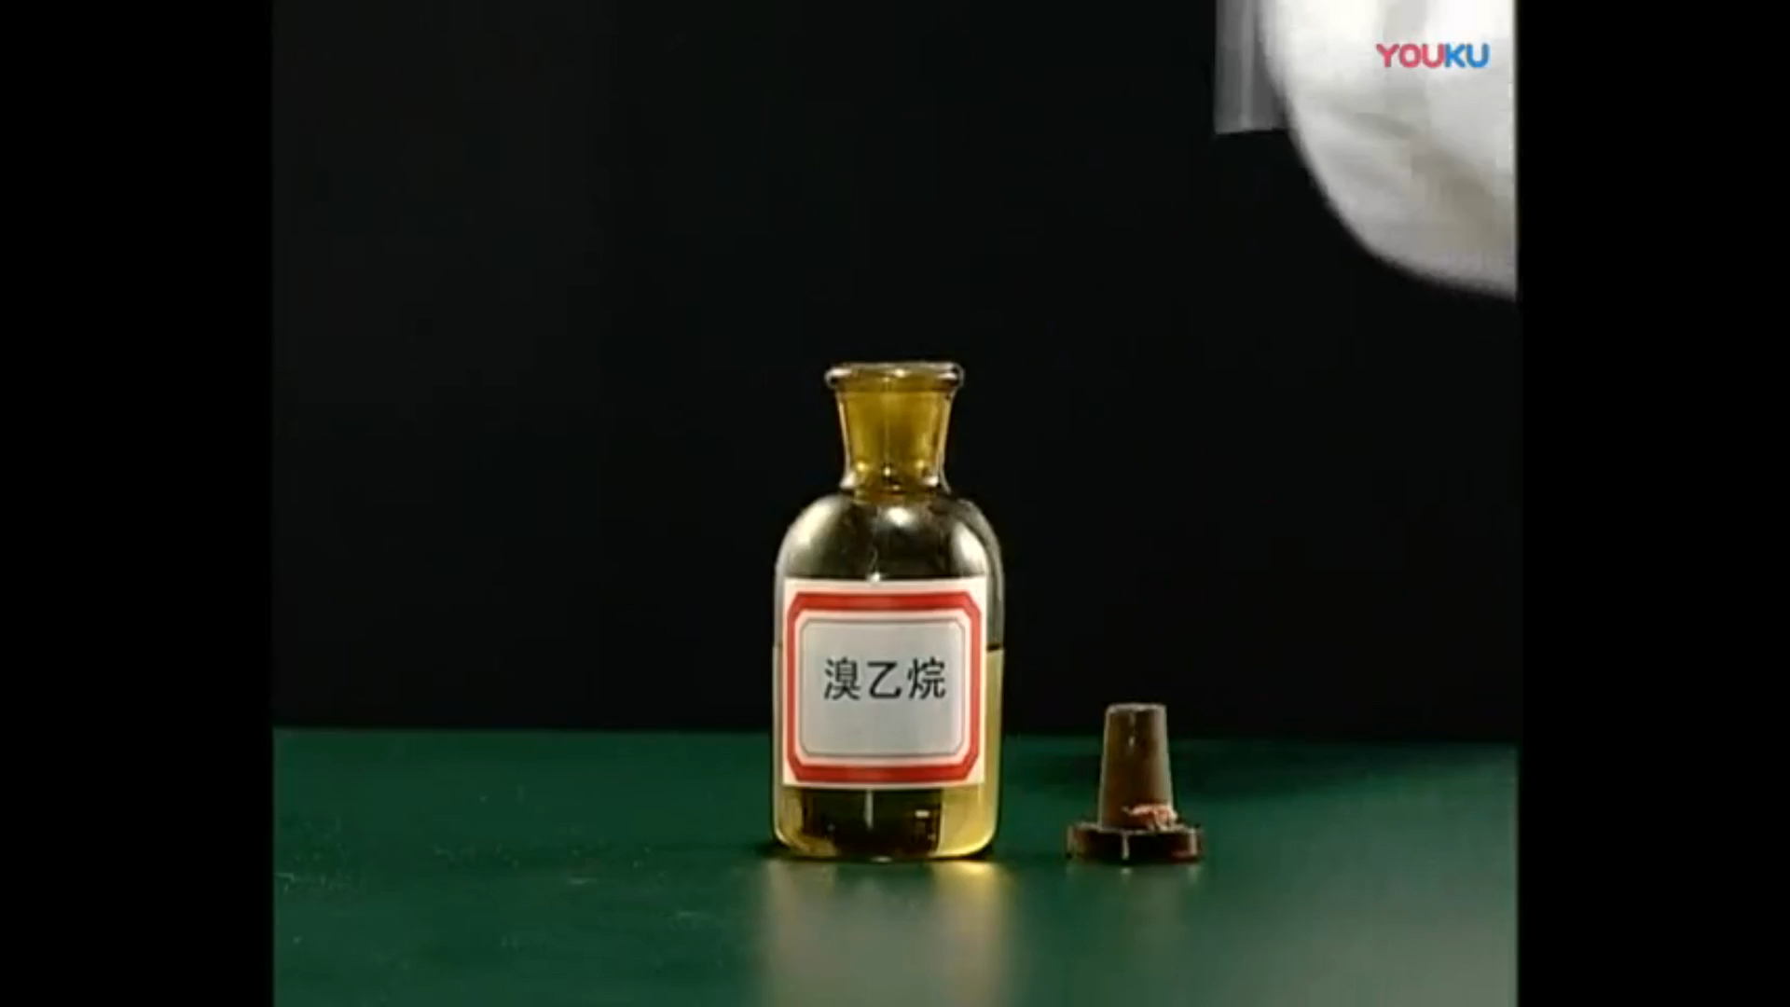
设计实验证明溴乙烷C₂H₅Br分子中含有溴原子?
溶液中的溴离子怎样检验？用什么试剂检验？

Slide 8
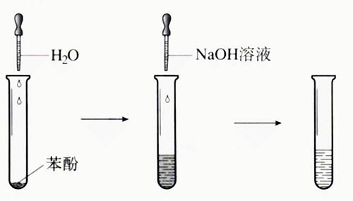
实验一：
AgNO₃溶液
现象：
无明显变化
原因：
溴乙烷不是电解质，不能电离出Br⁻
溴乙烷

Slide 9
3、溴乙烷的化学性质：
（1）水解反应
-本质是取代反应
NaOH
△
CH₃CH₂—Br + H—OH CH₃CH₂—OH + HBr
HBr + NaOH = NaBr + H₂O
反应写成:
H₂O
△
CH₃CH₂—Br + Na—OH → CH₃CH₂—OH + NaBr
---------------
△
CH₃CH₂Br + NaOH
CH₃CH₂OH + NaBr

Slide 10
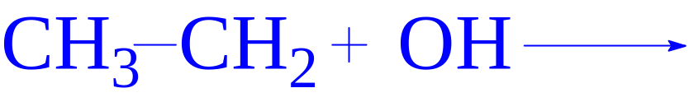
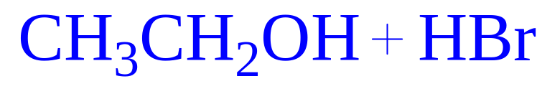


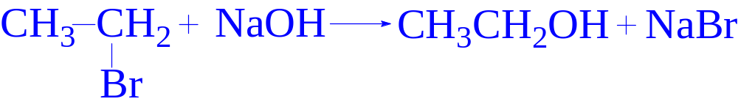
溴乙烷水解反应：
NaOH
溶 液
H₂O
△

Slide 11
3、溴乙烷的化学性质：
（1）水解反应
-本质是取代反应
NaOH
△
CH₃CH₂—Br + H—OH CH₃CH₂—OH + HBr
HBr + NaOH = NaBr + H₂O
反应写成:
H₂O
△
CH₃CH₂—Br + Na—OH → CH₃CH₂—OH + NaBr
---------------
△
CH₃CH₂Br + NaOH
CH₃CH₂OH + NaBr
断键方式：断碳卤键

Slide 12
思考1：如何判断CH₃CH₂Br是否完全水解？
看反应后的溶液是否出现分层，如分层，则没有完全水解。
思考2如何判断CH₃CH₂Br已发生水解？

Slide 13
实验
现象：
产生黑褐色沉淀
AgNO₃溶液
原因：
未反应完的NaOH与硝酸银溶液反应生成了Ag₂O
二：
溴乙烷与NaOH溶液反应混合液
现象：
实验
三：
足量稀硝酸
AgNO₃溶液
产生淡黄色沉淀
溴乙烷与NaOH溶液反应混合液

Slide 14
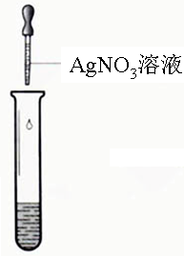
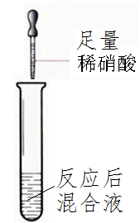
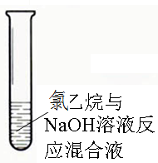
请你设计实验检验氯乙烷CH₃CH₂Cl中的氯原子？
冷却后
现象：产生白色沉淀

Slide 15
【探究实验】若将上述NaOH水溶液换成NaOH醇溶液并加热，溴乙烷又会发生什么反应呢？
总结：检验卤代烃中卤原子的方法：
①在卤代烃中加入NaOH溶液并加热
②加入足量稀硝酸酸化
③冷却后，加入AgNO₃溶液
④从产生的沉淀颜色来判断是哪种卤代烃

Slide 16
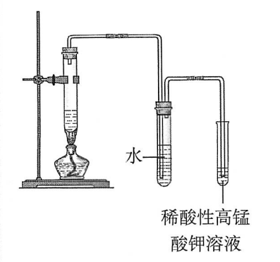
课本P111 实验装置

Slide 17
（2）消去反应
NaOH/醇
△
CH₂—CH₂ —————→ CH₂=CH₂↑+ HBr
|
|
H
Br
HBr+NaOH=NaBr+H₂O
反应写成:
醇
△
CH₂－CH₂+ NaOH CH₂=CH₂↑+NaBr +H₂O
H Br

Slide 18

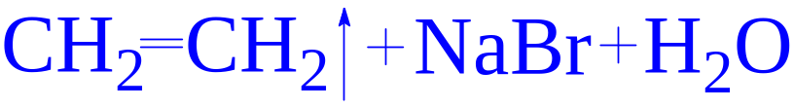


溴乙烷的消去反应：
醇
△

Slide 19
（2）消去反应
NaOH/醇
△
CH₂—CH₂ —————→ CH₂=CH₂↑+ HBr
|
|
H
Br
HBr+NaOH=NaBr+H₂O
反应写成:
醇
△
CH₂－CH₂+ NaOH CH₂=CH₂↑+NaBr +H₂O
H Br

Slide 20
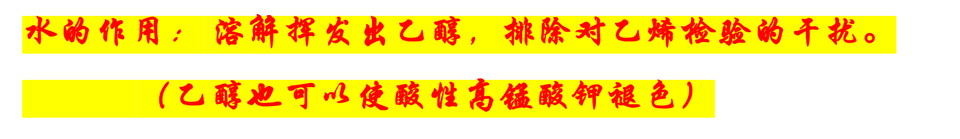
课本P111 实验装置

Slide 21
对比下述两个反应，它们有何共同之处？
醇
△
CH₂－CH₂+ NaOH CH₂=CH₂↑+NaBr +H₂O
H Br
浓H₂SO₄
170 ℃
CH₂－CH₂ CH₂=CH₂ ↑+ H₂O
H OH
都脱去了小分子,生成不饱和化合物。

Slide 22
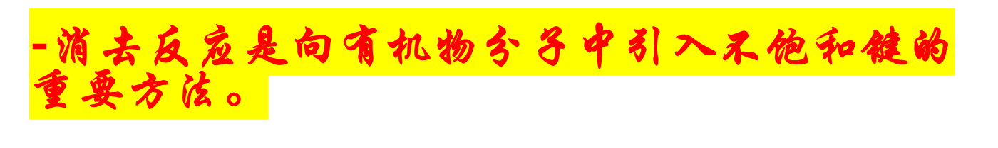
消去反应: 有机化合物在一定条件下，从一个分子中脱去一个小分子(如H₂O、HBr 等），而生成不饱和化合物(含双键或三键)的反应。

Slide 23
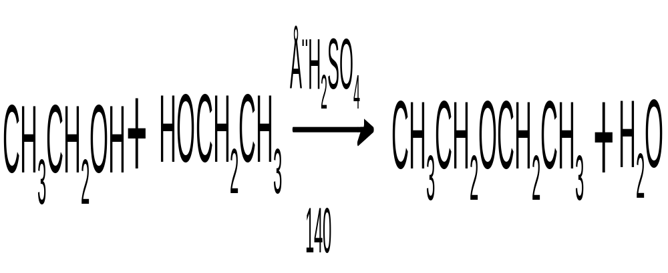
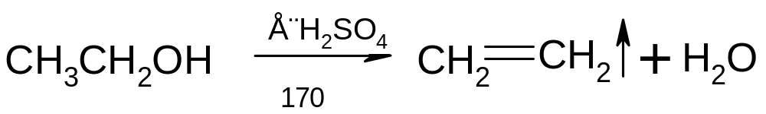
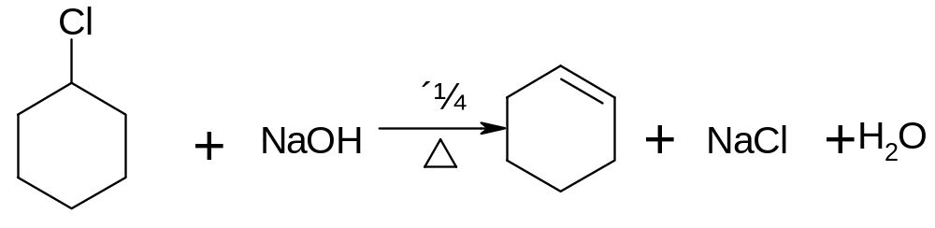
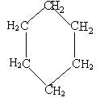
请你接招：下列反应属于消去反应的有( )
1、3
1、
℃
2、
℃
3、
CH₂—(CH₂)₄—CH₂
催化剂
4、
+HBr
—
—
H
Br

Slide 24
溴乙烷水解反应和消去反应的比较
 | 水解反应 | 消去反应
反应条件
反应生成有机产物
反应实质
官能团的变化
强碱的水溶液
强碱的醇溶液
乙醇
乙烯
-X被-OH取代
脱去HX分子
由-X变-OH
由-X变为双键
学习方法：
选取代表物研究，推广到同类有机物性质

Slide 25
二、卤代烃
1、卤代烃—烃分子中氢原子被卤素原子取代后所生成的化合物。

Slide 26
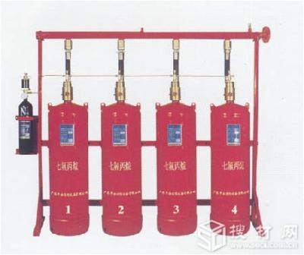
七氟丙烷灭火剂
七氟丙烷（CF₃CHFCF₃）自动灭火系统是以“洁净气体”
七氟丙烷作为灭火剂的灭火
系统，该气体洁净性能较好，
不破坏臭氧层，符合环保要
求，而且具有无色、无味、
不导电、无二次污染、毒性
低、灭火快速、高效等特点。
特别是针对一些电气和电子
设备、通信设施、可燃液体
和气体及其他高价值财产的
防火保护。

Slide 27
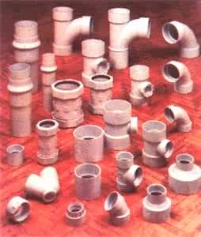
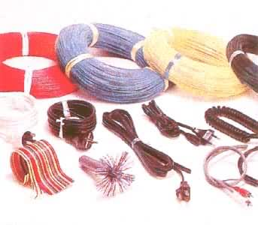
聚氯乙烯

Slide 28
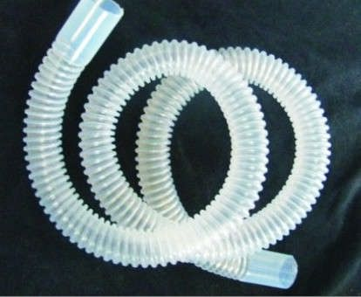
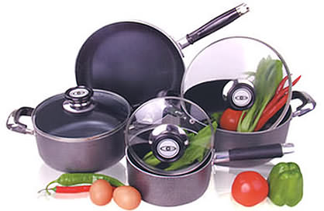
聚四氟乙烯
具有优良的耐高温、
防腐蚀性能，使用
寿命长
Notes:
目前不粘锅的涂层分为两种材料：特氟龙和陶瓷涂层。特氟龙涂层主要是氟聚合物，也是大家所说的“塑料”，最初的成分是聚四氟乙烯，具有“塑料王”的美称，有耐化学腐蚀、耐老化的特点。后来随着对聚四氟乙烯的改良，也开始用于锅具等多种产品上。陶瓷涂层，主要成分是二氧化硅。二氧化硅属于天然的无机产品，用于锅具内壁，材料的颗粒细软程度可达到纳米级，不会产生有毒物质。
目前对不粘锅争议最多的是，氟聚合物的不粘锅有没有毒?
虽然不锈钢不粘锅、陶瓷不粘锅等，在不断的发展、创新，但是氟聚合物的不粘锅，仍然占市场主导地位。在常常温条件下，不粘锅涂层是不会释放有毒物质。而因为炒菜需要加热，所以加热会不会导致氟聚合物分解便需要关注。
聚四氟乙烯的分解温度为350℃，在260℃时便开始不稳定。所以炒菜时，只要温度在260℃以内是不会释放出有毒物质的。
同时，正常炒菜温度其实也就在200℃以内，即便食用油加热至冒烟了，烟点也在200-250℃之间。所以炒菜时不粘锅涂层是不会释放出有毒物质的，即便是油炸食物。
但是一定要避免的“干烧锅”情况!
如果干烧锅，会导致温度过高涂层分解，此时分解的涂层便会对人体有害。据资料显示，如果吸入不粘锅涂层燃烧的烟雾，可能引起头痛、发热、咳嗽等现象。
涂层掉了，会对人有害吗?
不粘锅涂层虽然耐腐蚀性好，但容易剥落，使用金属球、铁质的勺子、锅铲等，都可能导致涂层脱落。但是由于不粘锅涂层具有极强的稳定性，即便脱落，少量的涂层被吃入肚子中，也并不影响健康，会被完整的排泄。
但是当涂层掉落后，我们不建议再使用这样的锅具。一方面这样的锅具不易清洗，另一方面避免吃入更多的涂层。

Slide 29
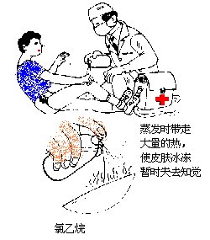
氯仿—有机溶剂、麻醉剂
CCl₄—有机溶剂、灭火剂
CH₃CH₂Cl—致冷剂
氟利昂-CHClF₂、
CCl₂F₂

Slide 30
氟氯烃(氟利昂)对臭氧层的影响：
氟氯烃在平流层中受紫外线照射产生Cl原子
Cl原子可引发损耗臭氧的循环反应：
Cl+O₃=
ClO+O₂
ClO + O = Cl + O₂
总的反应式： O₃ + O = 2O₂

Slide 31
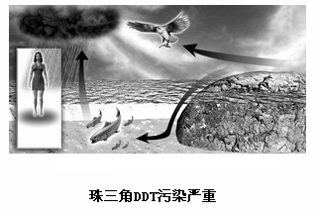
化学史话
发“错”的诺贝尔奖
DDT通过食物链在动物和人体内富集

Slide 32
2、卤代烃的分类
按卤原子的种类：氟代烃、氯代烃、溴代烃、碘代烃
按卤原子的多少：一卤代烃、多卤代烃
按烃基结构的不同：卤代烷烃、卤代烯烃、卤代芳香烃
饱和一卤代烃的分子组成通式：
C_{n}H_{2n+1}X

Slide 33
3、卤代烃的物理性质
(1)卤代烃绝大部分是液态或固态(CH₃Cl、CH₃CH₂Cl、CH₂=CHCl常温是气态)
(2)液态卤代烃的密度一般比水大
(3)互为同系物的卤代烃，沸点随碳原子数的增多而升高
(4)卤代烃不溶于水，能溶于大多数有机溶剂

Slide 34
4、卤代烃的化学性质
卤代烃的官能团：
－X（X表示卤素原子)
◆卤代烃的活泼性强于烃
◆主要的化学性质：
水 解 反 应
消 去 反 应
H₂O
水解反应：R-X + NaOH R-OH + NaX
△
消去反应：
醇
-C-C- +NaOH -C=C-+NaX+H₂O
H X
△

Slide 35
练一练1、2
请写出下列卤代烃在NaOH水溶液和NaOH乙醇溶液中的反应。
1、 CH₃-CH-CH₃
2、CH₃CH₂CHCH₃
Br
Cl
CH₃
3、CH₃-C-CH₂Br
4、CH₃I 5、CH₂-CH₂
CH₃
Br Br

Slide 36
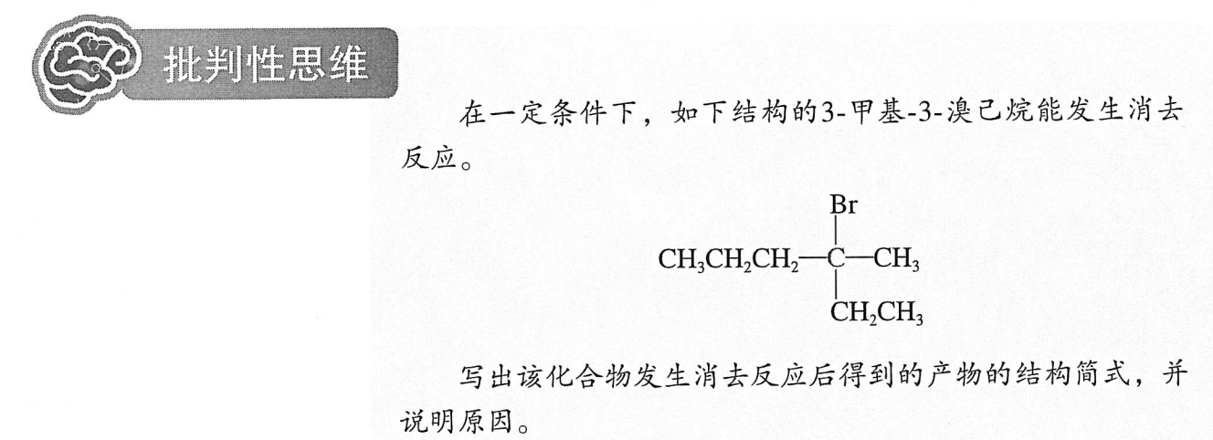
卤代烃都能发生水解反应，但不是所有卤代烃发生消去反应。
卤代烃满足什么条件才有可能发生消去反应？
卤代烃消去反应的条件：与卤原子相连碳原子相邻的碳原子上有氢
课本P112
卤代烃中β—C的氢有多种时，生成的烯烃为多种。

Slide 37
CH₃CH=CHCH₃ + NaCl + H₂O
醇
△
2-丁烯
CH₃CH₂CHCH₃ + NaOH
主要产物
Cl
CH₃CH₂CH=CH₂ + NaCl + H₂O
1-丁烯
遵循“札依采夫规则”：
卤代烃发生消去反应时消除的氢原子主要来自含氢原子较少的相邻碳原子上
札伊采夫（Zaitsev，也译作查依采夫等）规则1875年由A.M.扎伊采夫提出。在醇脱水或卤代烷脱卤化氢中，如分子中含有不同的β—H时，则在生成的产物中双键主要位于烷基取代基较多的位置，即含H较少β碳提供氢原子，生成取代较多的稳定烯烃。

Slide 38
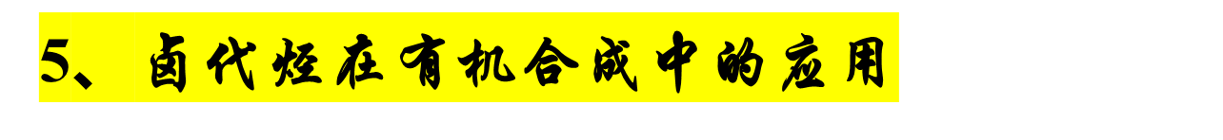
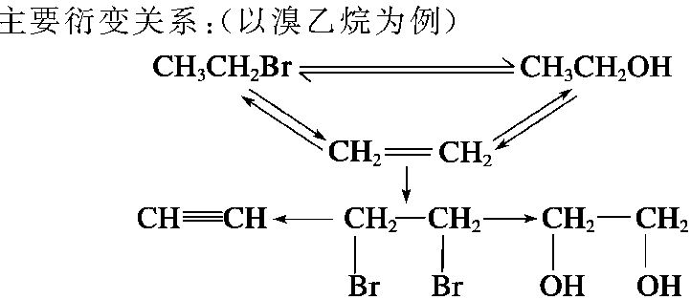
①
②
④
⑤
③
⑥
⑧
⑦
⑨
CHBr₂CHBr₂

Slide 39
练习：按要求完成下列合成题：
①以CH₃CH₂Br 为主要原料制备CH₂BrCH₂Br
②以CH₃CH₂Br为主要原料来制备CH₂OHCH₂OH?
③以CH₃CH₂CH₂CH₂Br为主要原料来制备CH₃CH₂CHBrCH₃
④以(CH₃)₂CHCH=CH₂为主要原料来制备(CH₃)₂CHCH₂CH₂OH
结论：卤代烃在化学合成的重要应用。
1、引入羟基-OH
2、引入不饱和键
3、一元取代生成二元取代
4、改变官能团的位置

Slide 40
6、卤代烃的命名
（1）结构简单的卤代烃，按与卤原子相连的烃
基的名称命名。
如：氯甲烷、溴代异丙烷、氟代正丁烷

Slide 41
（2）较复杂的烷烃的卤代烃按系统命名法命名。
1、定主链：连有卤原子的最长碳链为主链。
2、编碳号：离卤原子的最近的碳开始标号。
3、命名：需在烃名称前标上卤原子及支链等取代基的位置、数目和名称。烃基在前，卤原子在后。
CH₃CH₂CHCH₃
2-溴丁烷
Br
CH₃CH₂CHCH₂CHCH₃
4-甲基-2-氯己烷、
CH₃
Cl
2-乙基-1-氯戊烷
CH₃CH₂CH₂CHCH₂Cl
C₂H₅

Slide 42
（3）卤代烯烃命名时是以烯烃为母体，选择含
有双键的最长碳链为主链，并以双键的位次最小
为原则进行编号，把卤原子作为取代基。
BrCH₂CH=CH₂
3-溴丙烯
ClCH₂CHCH=CH₂
3-甲基-4-氯-1-丁烯
CH₃

Slide 43
（4）卤代芳烃命名时，以芳烃为母体，卤原子
作为取代基。
如：2-氯甲苯（邻氯甲苯）

